Slide 1
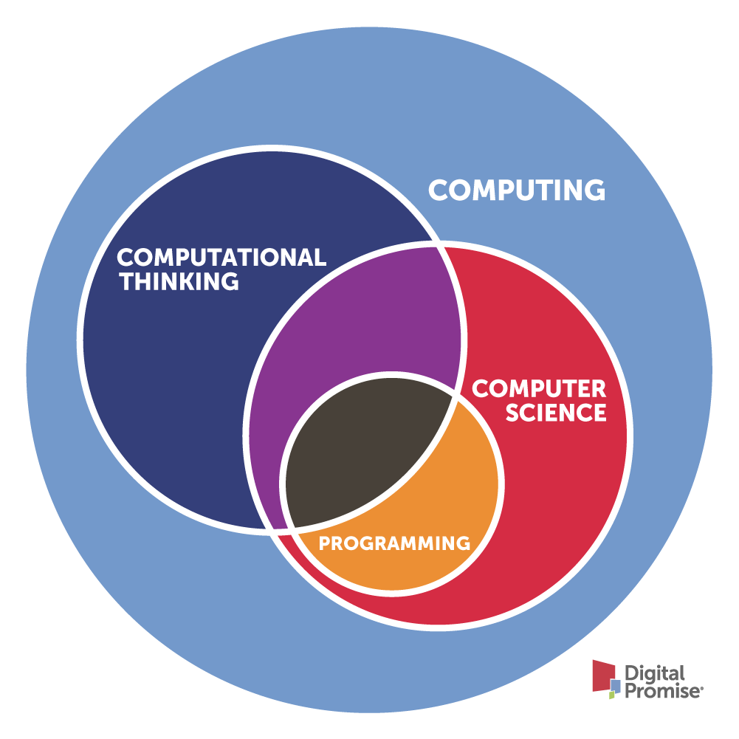

Υπολογιστική Σκέψη
(Computational Thinking)
Δρ. Νικόλαος Πέλλας

Slide 2
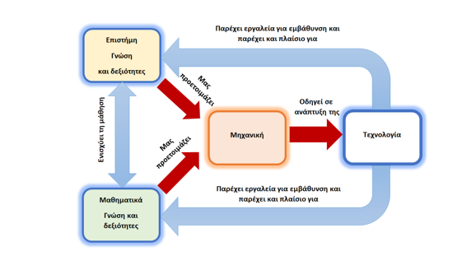
Ένα βήμα παρακάτω ως επέκταση της παρακάτω εικόνας
Watson, AD,& Watson, GH (2013) Bonus Article: transitioning STEM to STEAM: Reformation of Engineering Education. J Qual Particip 36(3) (από Κ. Καλοβρέκτης Απ. Ξενάκης Σ. Ψυχάρης Γ. Σταμούλης. Τίτλος Συγγράμματος: Εκπαιδευτική Τεχνολογία, Αναπτυξιακές Πλατφόρμες Ρομποτικής και IoT.. Έκδοση: 1η/2020. ISBN: 978-960-418-828-4. ΕΚΔΟΣΕΙΣ Α. ΤΖΙΟΛΑ & ΥΙΟΙ Α.Ε

Slide 3
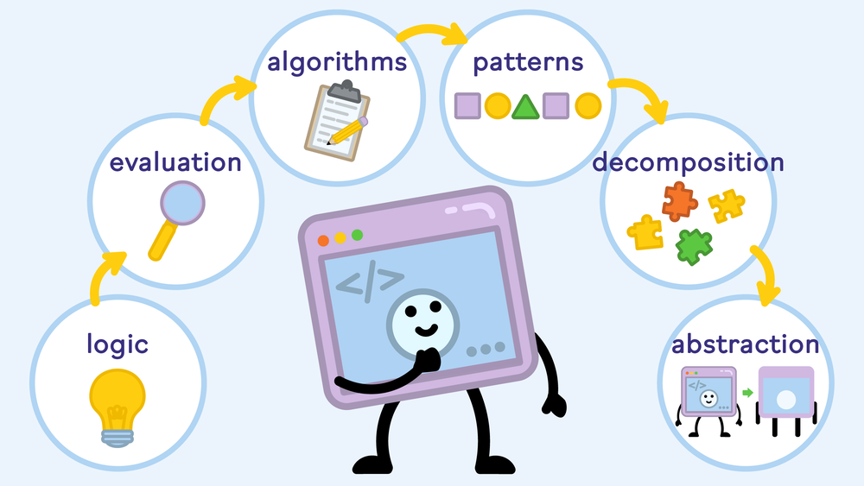
ΟΡΙΣΜΟΣ ΤΗΣ ΥΠΟΛΟΓΙΣΤΙΚΗΣ ΣΚΕΨΗΣ
Η Υπολογιστική σκέψη είναι μια διαδικασία αναλυτικής σκέψης η οποία έχει πολλές ομοιότητες με την μαθηματική σκέψη (επίλυση προβλημάτων), την μηχανική σκέψη (σχεδιασμό και αξιολόγηση διαδικασιών), καθώς και την επιστημονική σκέψη (συστηματική ανάλυση) (Wing, 2003).
Ο όρος «ενισχύθηκε» από την πρωτοποριακή εργασία του Papert και των συνεργατών του σε σχεδιασμένα εποικοδομητικά προγραμματιστικά περιβάλλοντα (Papert, 1980, 1993).

Slide 4
Χαρακτηριστικά της Υπολογιστικής Σκέψης (ΥΣ)
Η υπολογιστική σκέψη περιλαμβάνει τα ακόλουθα χαρακτηριστικά:
  Διατύπωση προβλημάτων με έναν τέτοιο τρόπο που θα μας δίνει τη δυνατότητα να χρησιμοποιήσουμε έναν υπολογιστή και άλλα εργαλεία για την επίλυσή τους.
  Οργάνωση και ανάλυση δεδομένων με έναν λογικό τρόπο.
  Αναπαράσταση δεδομένων μέσω αφαιρέσεων, όπως μοντέλα και προσομοιώσεις.
  Αυτοματοποίηση λύσεων μέσω της αλγοριθμικής σκέψης.
  Εντοπισμός, ανάλυση και εφαρμογή πιθανών λύσεων με στόχο την επίτευξη του πλέον αποτελεσματικού συνδυασμού βημάτων και πόρων.
  Γενίκευση και μεταφορά αυτής της διαδικασίας επίλυσης προβλημάτων σε μια ευρεία ποικιλία προβλημάτων.
  Jeanette Wing, Computational Thinking, CACM vol. 49, no. 3, March 2006, pp. 33-35.

Slide 5
ΒΑΣΙΚΕΣ ΔΕΞΙΟΤΗΤΕΣ ΤΗΣ ΥΠΟΛΟΓΙΣΤΙΚΗΣ ΣΚΕΨΗΣ
Οι βασικές (γνωστικές) δεξιότητες υπολογιστικής σκέψης είναι οι εξής (Wing,2008):
1. Η ικανότητα να καθοριστούν ξεκάθαρες, συγκεκριμένες και σαφείς οδηγίες για τη διεξαγωγή μιας διαδικασίας.
2. Η ικανότητα να σχεδιαστεί ένα σύστημα που αποτελείται από ευδιάκριτα συστατικά με σαφώς καθορισμένους τομείς ευθύνης από τους οποίους να μην ξεφεύγουμε.
3. Η ικανότητα να σχεδιάζουμε ένα σύστημα που αποτελείται από συστατικά που συνειδητά φανερώνουν συγκεκριμένες πληροφορίες και λειτουργίες που σχετίζονται με το σκοπό τους και κρύβουν οτιδήποτε άλλο.
4. Η κατανόηση ότι ένα περίπλοκο σύστημα γνωστικών διεργασιών του εγκεφάλου που προκύπτει από άλλες αλληλεπιδράσεις.

Slide 6
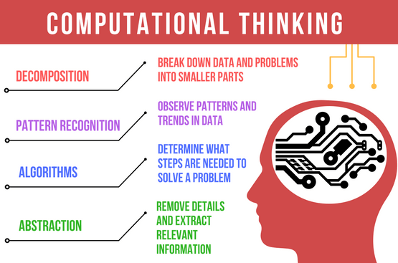
Η διαδικασία απόκτησης δεξιοτήτων ΥΣ
Διευκολύνει νέους τρόπους για να δούμε τα ήδη υπάρχοντα προβλήματα
Δίνει έμφαση στην δημιουργική γνώση αντί στην απλή χρησιμοποίηση των πληροφοριών
Παρουσιάζει δυνατότητες για δημιουργική επίλυση προβλημάτων
Διευκολύνει την καινοτομία

Slide 7
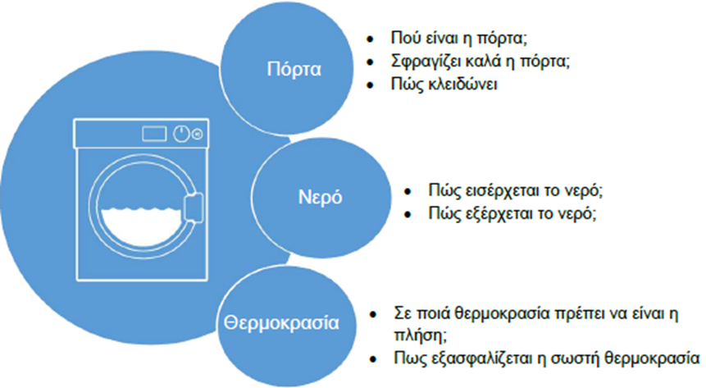
Παράδειγμα: Σχεδιάζοντας ένα Πλυντήριο ρούχων
Αφαίρεση (Abstraction)
Το πρώτο βήμα στο σχεδιασμό ενός πλυντηρίου είναι ο προσδιορισμός του στόχου - για παράδειγμα, θα πρέπει να είναι σε θέση να πλένει έντονα ή ήπια, σε χαμηλή ή υψηλή θερμοκρασία και να παράγει καθαρά ρούχα.
Ανάλυση – Κατακερματισμός
Αλγόριθμοι
ένας αλγόριθμος μπορεί να σχεδιαστεί για να καθορίσει με ακρίβεια την ακολουθία των βημάτων που πρέπει να ακολουθηθούν για την κατασκευή του πλυντηρίου – Αυτοματισμός

Slide 8
Γενίκευση
Ο σχεδιασμός του πλυντηρίου μπορεί επίσης να βελτιωθεί καθιστώντας τον οικουμενικό, για παράδειγμα χρησιμοποιώντας σύμβολα αντί λέξεων στα χειριστήρια, ώστε να μπορούν να χρησιμοποιηθούν από τους ανθρώπους ανεξάρτητα από τη γλώσσα τους ή σχεδιάζοντάς τα να λειτουργούν τόσο σε τάση 110 volt όσο και 220 volt για χρήση σε διάφορες χώρες. Αν η σχεδίαση τροποποιηθεί με αυτόν τον τρόπο, τότε έχει γενικευθεί.
Αναγνώριση μοτίβων
Η αναγνώριση μοτίβων μπορεί επίσης να βοηθήσει στην γενίκευση, όπου πτυχές ενός συγκεκριμένου προβλήματος μπορούν να σχετίζονται με άλλα γενικότερα προβλήματα. Ομοίως, η αξιολόγηση του σχεδιασμού βοηθά στη γενίκευση του, αξιολογώντας τον τρόπο με τον οποίο μπορεί να εφαρμοστεί το σχέδιο σε διαφορετικές περιπτώσεις

Slide 9
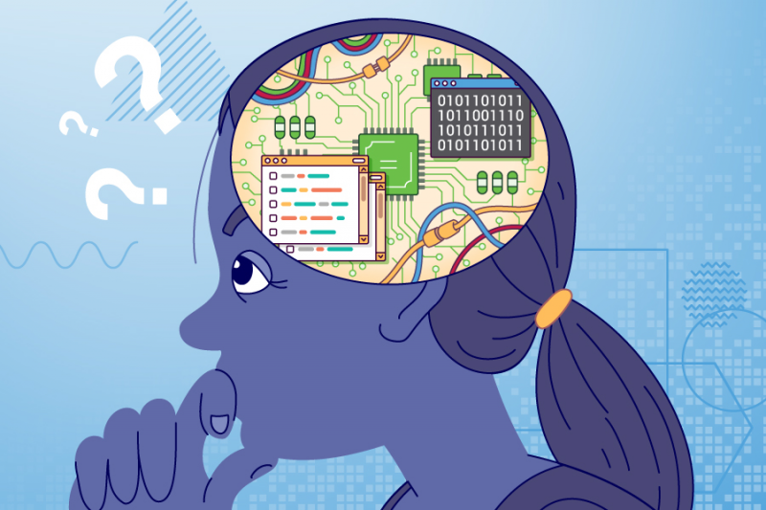
ΣΤΟΧΟΣ
Ως προς το γνωστικό αντικείμενο του Προγραμματισμού:
Εξοικείωση με τον προγραμματισμό
Κατανόηση Βασικών Δομών προγραμματισμού
Επιλογή της κατάλληλης δομής προγραμματισμού για την αποτελεσματική επίλυση ενός προβλήματος
Ως προς το γνωστικό αντικείμενο της Υπολογιστικής Σκέψης:
Απλοποίηση ενός προβλήματος χωρίζοντάς το σε υπο-προβλήματα
Ικανότητα διαχωρισμού των σημαντικών από των περιττών ή μη αναγκαίων στοιχείων με βάση την εκφώνηση ενός προβλήματος
Ικανότητα συγγραφής ξεκάθαρων και σαφών οδηγιών που θα βοηθήσουν στην επίλυση του προβλήματος.
Ικανότητα γενίκευσης ενός προβλήματος ανάγοντας το στην καθημερινότητα

Slide 10
Χαρακτηριστικά της Logo
Στο περιβάλλον της Logo η σχέση υπολογιστή –παιδιού αντιστρέφεται: το παιδί, ακόμη και σε προσχολικές ηλικίες, έχει τον έλεγχο. Το παιδί προγραμματίζει τον υπολογιστή. Και διδάσκοντας, τον υπολογιστή πώς να σκέφτεται, τα παιδιά ξεκινούν για μια εξερεύνηση του δικού τους τρόπου σκέψης.»
–Seymour Papert-Mindstorms-Children, Computers and Powerful Ideas”.
•Η Logo σχεδιάστηκε ως εργαλείο αυτόνομης μάθησης που αποσκοπεί στην ανάπτυξη γνωστικών δεξιοτήτων υψηλού επιπέδου και όχι ως μέσο-αυτοσκοπός για την οικοδόμηση προγραμματιστικών δεξιοτήτων, σε αντίθεση με τη διδασκαλία άλλων γλωσσών προγραμματισμού»
–Κόμης, 2005
«Χαμηλό κατώφλι» -ιδιαίτερα κατάλληλη για την ανάπτυξη μοντέλων ακόμη και από μικρά παιδιά.
•«Χωρίς οροφή» -είναι δυνατή η ανάπτυξη μοντέλων αυξανόμενου βαθμού δυσκολίας και πολυπλοκότητας χωρίς όρια. Logo “low threshold, no ceiling”

Slide 11
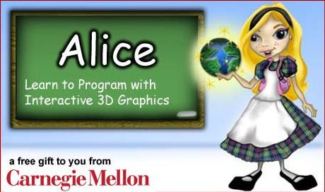
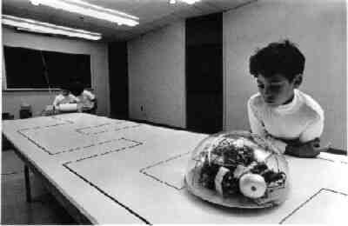
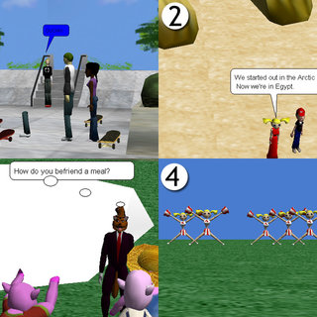
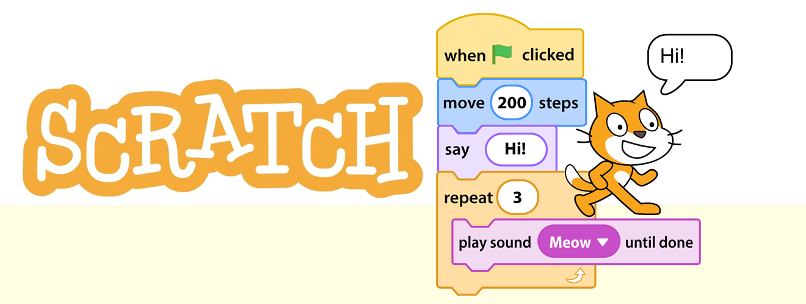
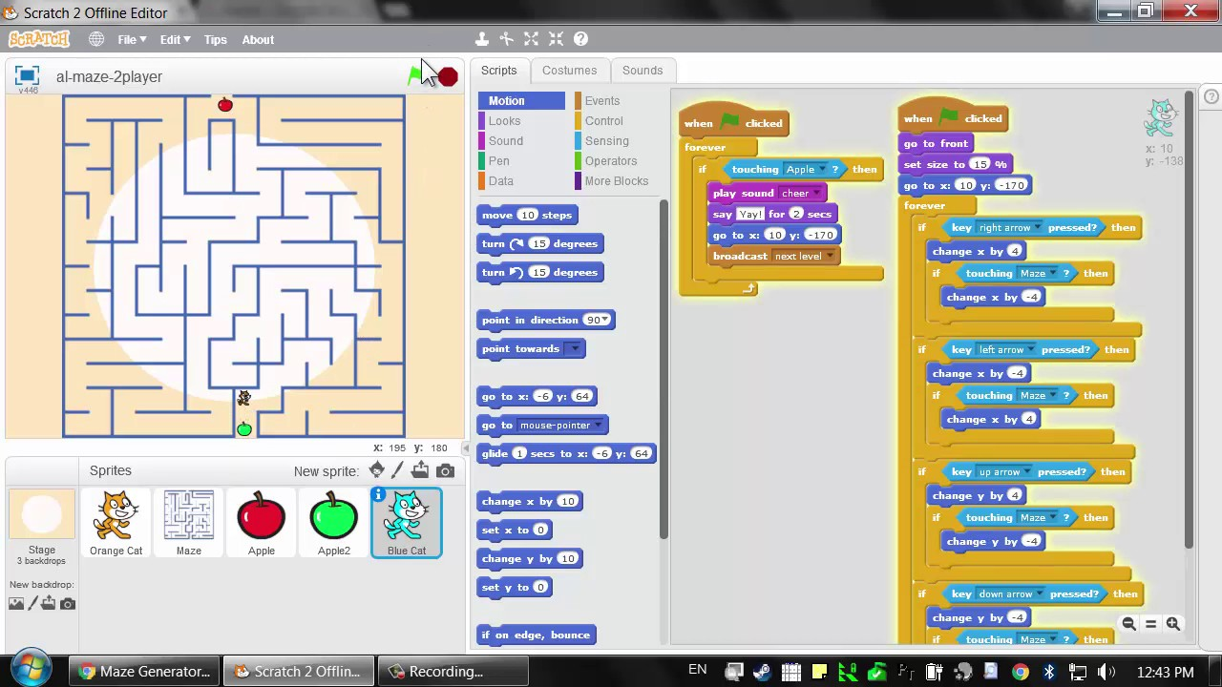
Logo-like περιβάλλοντα

Slide 12
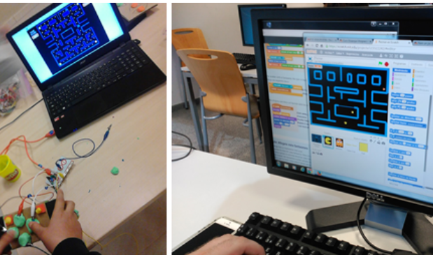
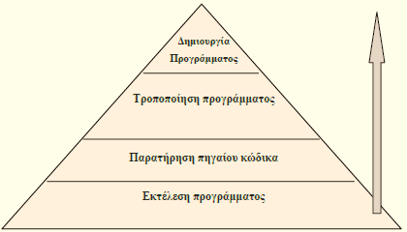
Σύγχρονη προσέγγιση με περιβάλλοντα οπτικού και απτικού προγραμματισμού:
1. Γνώσεις προγραμματιστικών εννοιών και δομών
2. Ικανότητες αφαιρετική σκέψη και λογικής συλλογιστικής μέσα από την αντίληψη και παρατήρηση μιας κατάστασης
3. Ικανότητες στην επίλυση προβλημάτων

Slide 13
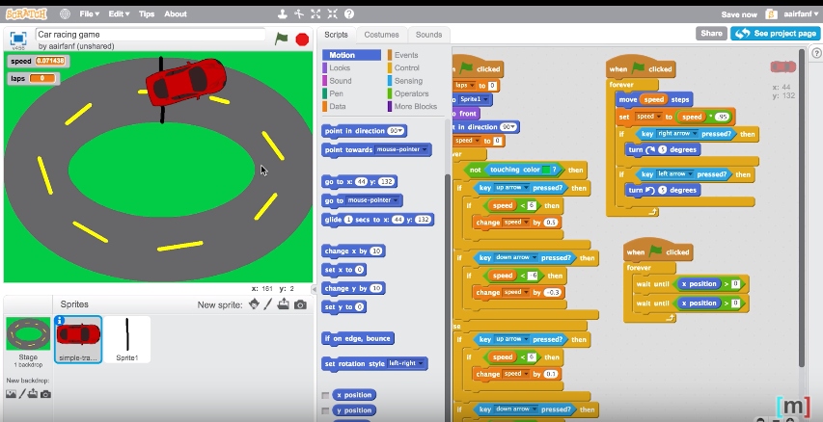
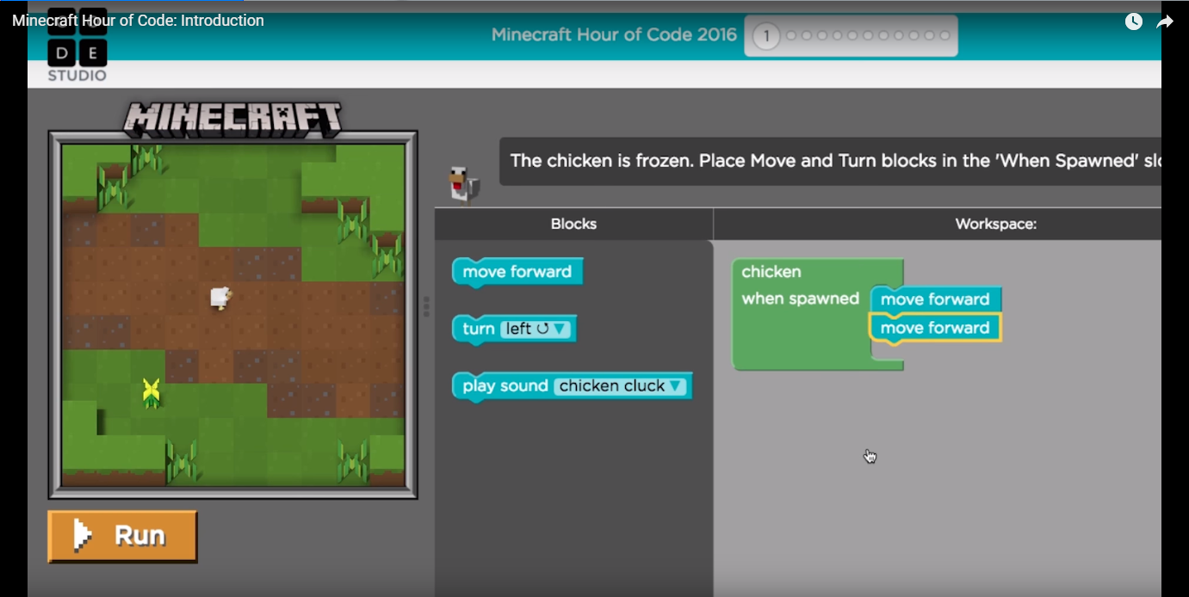
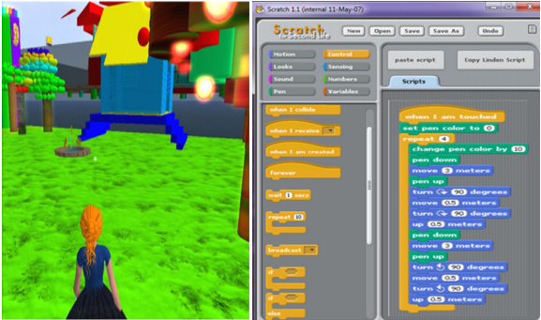
Εκμάθηση της χρήσης κώδικα για την δημιουργία διαδραστικών παιχνιδιών (μηχανισμών ή σκοπών που εξυπηρετούν την εισαγωγή ιστοριών/αντικειμένων)
Scratch
Δημιουργία παιχνιδιών (Game making)
Hour of Code
OpenSim
Παίξιμο παιχνιδιών (Game playing)
Εκμάθηση της χρήσης κώδικα μέσα από το παίξιμο διαδραστικών παιχνιδιών (αποστολές με σκοπό, επίλυση προβλημάτων υπό συγκεκριμένες συνθήκες)
Second Life + Scratch4SL

Slide 14
«Παιχνιδοκεντρική» μάθηση με την χρήση διαδραστικών, απτικών και εκπαιδευτικών ρομποτικών συστημάτων
Δυνατότητες (1)
Οπτικοποίηση και ανάλυση αλγοριθμικών δομών με την τεχνική “σύρε-άσε” μέσω παλέτας (code tracing)
Δημιουργία και διαχείριση σχεδιαστικών προτύπων μέσα από τον συνδυασμό δομών προγραμματισμού (design patterns)
Πρόβλεψη και εισαγωγή συμπεριφορών/κινήσεων σε ψηφιακά αντικείμενα
Δεν υφίστανται συντακτικά λάθη για να γίνει η συγγραφή κώδικα
Δυνατότητες (2)
Προσομοίωση αυθεντικών προβλημάτων και πρωτοτύπων για προβληματο-κεντρικές προσεγγίσεις μάθησης
Πιστότητα και αληθοφάνεια χαρακτηριστικών και στοιχείων ενός αυθεντικού περιβάλλοντος διεπαφής
Επικοινωνία α-/σύγχρονης μορφής (όταν είμαστε στον ίδιο περιβάλλον με φυσική παρουσία όλων των εκπαιδευόμενων)

Slide 15
ΥΣ & Πληροφορική
Η επιστήμη των υπολογιστών είναι η μελέτη του υπολογισμού – τι μπορεί να υπολογιστεί και πώς να το υπολογίσουμε. Η υπολογιστική σκέψη κατά την Wing έχει τα ακόλουθα χαρακτηριστικά:
Σύλληψη εννοιών, όχι προγραμματισμός. Η επιστήμη των υπολογιστών δεν είναι ο προγραμματισμός. Το να σκέφτεται κανείς σαν επιστήμονας της πληροφορικής σημαίνει περισσότερα από το να είναι ικανός να προγραμματίσει τον υπολογιστή. Απαιτεί σκέψη σε πολλαπλά επίπεδα αφαίρεσης.
Θεμελιώδης, όχι δεξιότητα ρουτίνας (μοτίβο). Θεμελιώδης χαρακτηρίζεται μια δεξιότητα που κάθε άνθρωπος πρέπει να κατέχει στη σημερινή κοινωνία. Η λέξη ρουτίνα σημαίνει μια μηχανική λειτουργία. Ειρωνικά, η ανθρώπινη σκέψη δεν θα είναι ρουτίνα μέχρι η επιστήμη των υπολογιστών να επιλύσει όλες τις μεγάλες προκλήσεις της τεχνητής νοημοσύνης και να κάνει τους υπολογιστές να σκέφτονται σαν άνθρωποι.
Ένας τρόπος σκέψης ανθρώπων, όχι υπολογιστών. Η υπολογιστική σκέψη είναι ένας τρόπος με τον οποίο οι άνθρωποι λύνουν προβλήματα, δεν είναι το να κάνουμε τους ανθρώπους να σκέφτονται σαν υπολογιστές. Οι υπολογιστές είναι βαρετοί, οι άνθρωποι είναι έξυπνοι και δημιουργικοί

Slide 16
Η ανάλυση του τι είναι ένας μικρόκοσμος μπορεί να γίνει από δύο οπτικές:
(α)Δομική προσέγγιση
–Ποια τα δομικά –σχεδιαστικά χαρακτηριστικά ενός μικρόκοσμου.
(β) Λειτουργική προσέγγιση
–Ποια λειτουργικά χαρακτηριστικά αναδύονται κατά την αλληλεπίδραση του χρήστη με τον μικρόκοσμο

Slide 17
(α) Δομική προσέγγιση–Ένας μικρόκοσμος
Περιέχει ένα σύνολο από υπολογιστικά αντικείμενα τα οποία έχουν σχεδιαστεί με τέτοιον τρόπο ώστε να αντανακλούν τη δομή μαθηματικών ή άλλων επιστημονικών οντοτήτων σε μια αντίστοιχη γνωστική περιοχή.
Διασυνδέει πολλαπλές αναπαραστάσεις που αφορούν μια συγκεκριμένη έννοια (όπως συμβολική, γραφική, ήχος κίνηση).
Δίνει τη δυνατότητα συνδυασμού των αντικειμένων και των λειτουργιών ενός μικρόκοσμου προκειμένου να σχηματίσουν πιο σύνθετα αντικείμενα ή λειτουργίες.
Περιλαμβάνει ένα σύνολο δραστηριοτήτων οι οποίες είτε βρίσκονται ήδη προγραμματισμένες στο υπολογιστικό περιβάλλον, είτε στηρίζονται σε φύλλα εργασίας είτε περιγράφονται λεκτικά προκειμένου ο χρήστης να πετύχει ένα στόχο, να επιλύσει ένα πρόβλημα, να προσομοιώσει μια κατάσταση.

Slide 18
(β) Λειτουργική προσέγγιση –Σε έναν μικρόκοσμο ο εκπαιδευόμενος
χειρίζεται και παραμετροποιεί αντικείμενα και εκτελεί λειτουργίες «εμφυτευμένες» στον μικρόκοσμο με στόχο την ανακάλυψη των ιδιοτήτων τους, την κατασκευή και την κατανόηση του συστήματος ως όλου. Ενθαρρύνονται ο πειραματισμός, η διατύπωση και ο έλεγχος υποθέσεων και η ανοικτού τύπου διερεύνηση.
ΧΕΙΡΙΣΜΟΣ - ΠΕΙΡΑΜΑΤΙΣΜΟΣ
ερμηνεύει την ανάδραση που πηγάζει από το πρόγραμμα εξαιτίας των χειρισμών του, με σκοπό την αυτοδιόρθωση
ΑΝΑΔΡΑΣΗ & ΑΥΤΟΔΙΟΡΘΩΣΗ
χρησιμοποιεί τα αντικείμενα και τις λειτουργίες του μικρόκοσμου για τη δημιουργία νέων οντοτήτων ή/και την επίλυση συγκεκριμένων προβλημάτων και προκλήσεων
ΔΗΜΙΟΥΡΓΙΚΟΤΗΤΑ

Slide 19
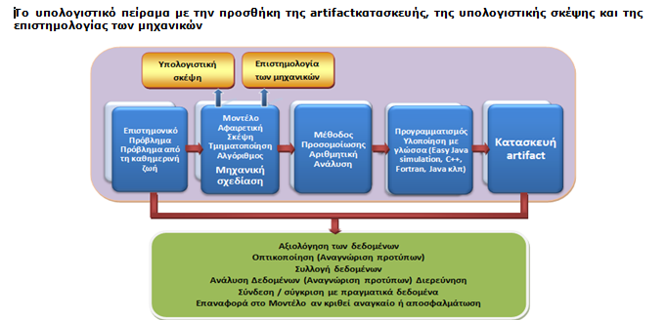

Slide 20
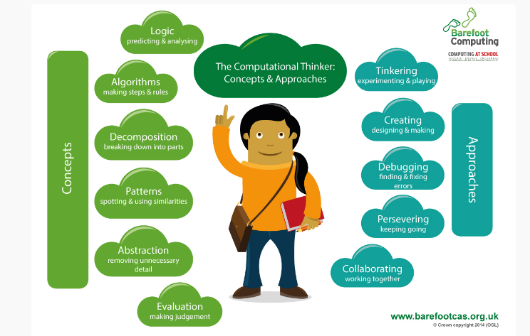

Slide 21

Η υπολογιστική σκέψη ως ικανότητα για να «μάθω το πως μαθαίνω»
Η ανάλυση, συλλογή και αναπαράσταση δεδομένων
Η κατάτμηση ενός προβλήματος σε μικροτερα
Η αφαίρεση
Η μοντελοποίηση
Οι αλγόριθμοι και οι διαδικασίες
Η αυτοματοποίηση και η προσομοίωση
Συνιστούν εγκάρσιες ικανότητες οι οποίες αφορούν το σύνολο του προγράμματος σπουδών

Slide 22
Υποστήριξη Στοιχείων Αμεσότητας στα Περιβάλλοντα Οπτικού Προγραμματισμού
Διαδικασία μετάφρασης του προγράμματος σε εκτελέσιμο κώδικα κατά την επιλογή εκτέλεσή του προγράμματος από τον χρήστη.
΄Αμεση εκτέλεση του προγράμματος μετά από μεταβολή του υπό σχεδίαση προγράμματος.
Μικρός αριθμός περιεχόμενων προγραμματιστικών εννοιών και απλή σύνταξη προγραμμάτων.
Παροχή εργαλείων για ρύθμιση τρόπου εκτέλεσης του προγράμματος όπως ρύθμιση ταχύτητας εκτέλεσης, βηματική εκτέλεση, παύση εκτέλεσης, προσθήκη σημείου προσωρινής παύσης εκτέλεσης.
Άμεση πρόσβαση με οπτικό τρόπο σε τιμές υποστηριζόμενων τύπων δεδομένων που εμπεριέχει το πρόγραμμα και κατά την εκτέλεση του.
Δυνατότητα απεικόνισης των βασικών συστατικών του προγράμματος (διαδικασίες, αντικείμενα) καθώς και δυνατότητα άμεσης πρόσβασης σε αυτά.
Μη δυνατότητα ύπαρξης συντακτικού λάθους στο υπό σχεδίαση πρόγραμμα.
Εμφάνιση κατανοητών και προσανατολιστικών μηνυμάτων λάθους.
Χρήση μεταφορών κοντά στις αναπαραστάσεις των χρηστών ώστε η χρήση και η λειτουργία του περιβάλλοντος να είναι πιο εύκολη.

Slide 23

SCRATCH (http://scratch.mit.edu/)
Το Scratch είναι ένα εκπαιδευτικό περιβάλλον οπτικού προγραμματισμού που αναπτύχθηκε το 2006 από το Lifelong Kindergarten group στο MIT Media Lab.
Στο περιβάλλον αυτό ο προγραμματισμός λαμβάνει χώρα με ανάθεση ενεργειών, που συμβαίνει με σύρσιμο και εναπόθεση πλακιδίων εντολών (συνθηκών ελέγχου, ενεργειών κ.ά.), στους πράκτορες (agents), οι οποίοι υπάρχουν και ενεργούν σε μια σκηνή δύο διαστάσεων (stage).
Δημιουργία παιχνιδιών, κινούμενων σχεδίων, διαδραστικών παρουσιάσεων, και να διήγηση ιστοριών.
Οι μαθητές μπορούν, χωρίς να υπάρχει ο κίνδυνος συντακτικών λαθών και η ανάγκη απομνημόνευσης εντολών, να επικεντρωθούν στην δημιουργία του έργου τους εμπλεκόμενοι σε μια διαδικασία που περιλαμβάνει σχηματισμό ακολουθιών από πλακίδια εντολών ανάλογα το επιθυμητό αποτέλεσμα, τροποποίηση της σειράς ή και του είδους των πλακιδίων εντολών, εκτέλεση του προγράμματος και παρατήρησης του αποτελέσματος.
Η εκτέλεση και τα αποτελέσματα του προγραμματισμού συμβαίνουν πάνω σε μια σκηνή δύο διαστάσεων μεγέθους 480x360 εικονοστοιχεία

Slide 24
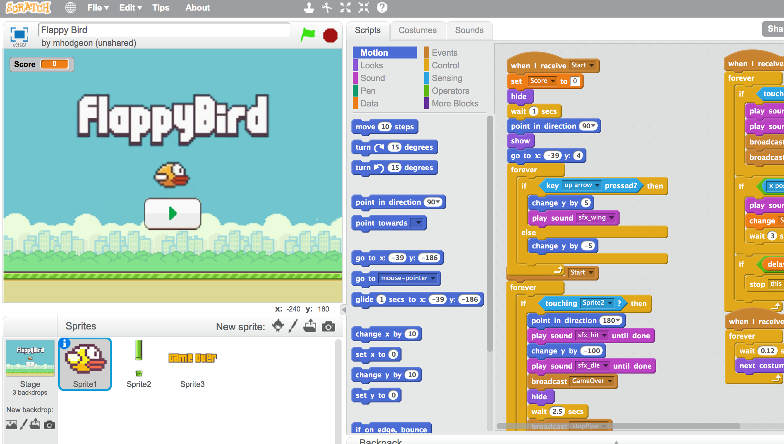
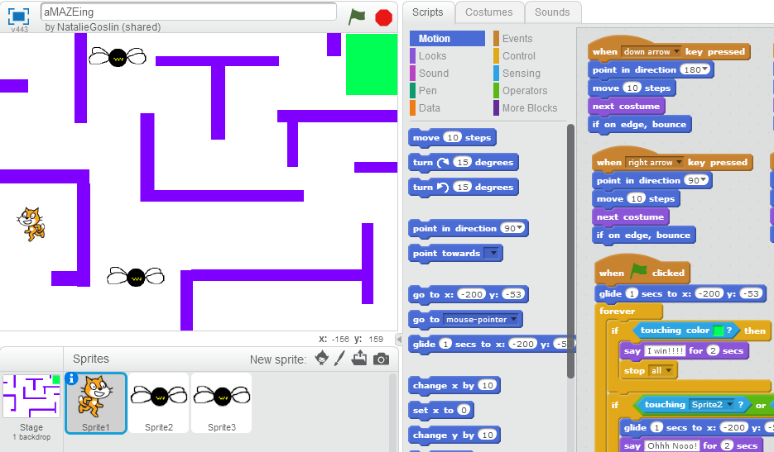
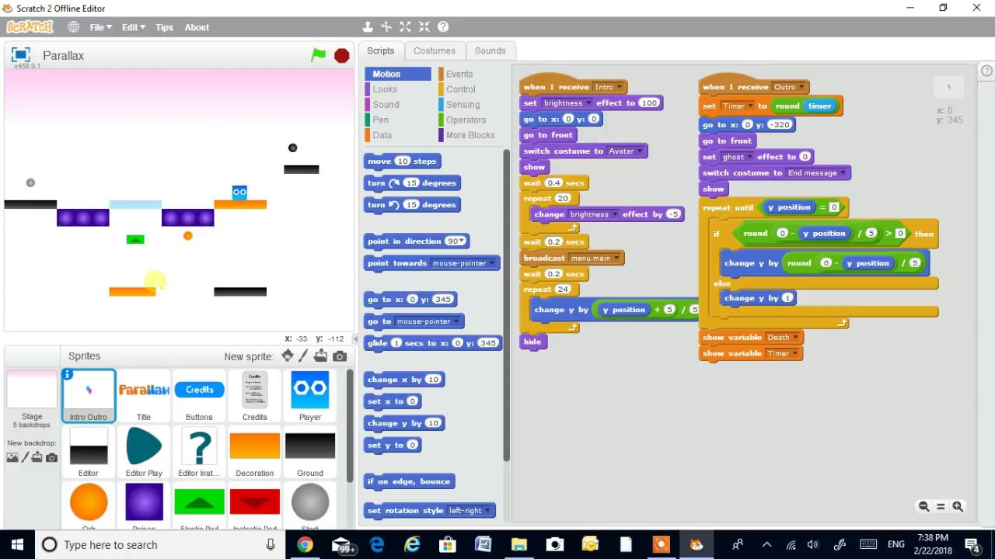

Slide 25
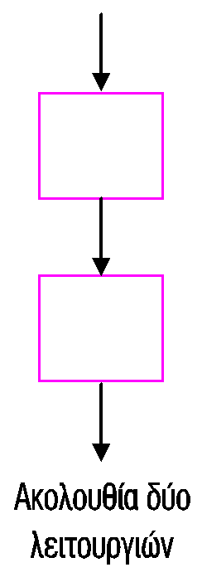
Η δομή ακολουθίας
Ακολουθία ή διαδοχή (sequence): η πιο απλή από τις τρεις βασικές δομές προγραμματισμού.
Οι εντολές που βρίσκονται σε ακολουθία εκτελούνται κατά τη σειρά που είναι γραμμένες, και δεν υπάρχει κάποια άλλη εντολή που να τροποποιεί τη σειρά αυτή.
Οι εντολές εκτελούνται μία – μία και κάθε εντελή εκτελείται ακριβώς μία φορά.

Slide 26
Διδασκαλία δομής ακολουθίας
Ακολουθία ή διαδοχή (sequence) ως δομή εμφανίζει τα λιγότερα διδακτικά προβλήματα (κυρίως συντακτικής υφής).
Μικροί μαθητές (προσχολικής και πρώτης σχολικής ηλικίας) οργανώνουν χωρίς πρόβλημα εντολές σε ακολουθιακή δομή.

Slide 27
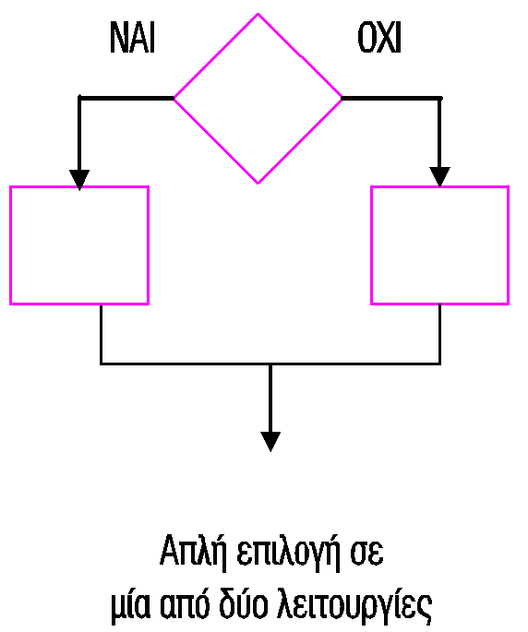
Η δομή επιλογής ή ελέγχου
Δομή της επιλογής ή απόφασης ή ελέγχου (εάν... τότε... αλλιώς.... — if… then… else…): παρέχεται η δυνατότητα εκτέλεσης μίας ή περισσότερων εντολών ανάλογα με το αποτέλεσμα ελέγχου μιας δυαδικής συνθήκης
Στη δομή της επιλογής εξετάζεται ένα ερώτημα (έλεγχος μιας συνθήκης) και, ανάλογα με την απάντηση, το πρόγραμμα εκτελεί τη μία από τις δύο δυνατές επιλογές και, στη συνέχεια, προχωράει στην επόμενη εντολή ή περιμένει το επόμενο συμβάν

Slide 28
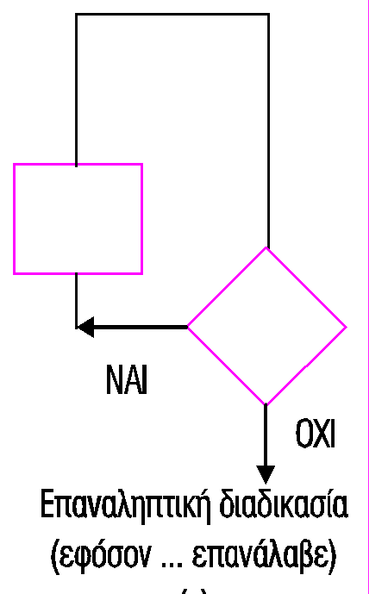
Η δομή επανάληψης
Δομή της επανάληψης (ή επαναληπτικής διαδικασίας): μια τυπική σύνθετη εντολή, η οποία επιτρέπει την εκτέλεση μιας ή περισσότερων εντολών
Δύο δομές επανάληψης
  Α) Ο αριθμός των επαναλήψεων είναι εν των προτέρων γνωστός
  Β) Ο αριθμός των επαναλήψεων δεν είναι εκ των προτέρων γνωστός (γίνεται με βάση κάποια συνθήκη): οι εντολές επαναλαμβάνονται εφόσον αληθεύει η συνθήκη

Slide 29
Η έννοια της επανάληψης
Η οικοδόμηση της έννοιας της επανάληψης εμπερικλείει α) τον προσδιορισμό των στοιχειωδών δράσεων (εντολών) που πρέπει να επαναληφθούν και β) τη συνθήκη που προσδιορίζει το τέλος ή τη συνέχιση της επανάληψης.
Οι βασικές παράμετροι για την οικοδόμηση της επανάληψης:
1. Οικοδόμηση και σχεδιασμός της επεξεργασίας, δηλαδή ανάπτυξη της διατύπωσης των εντολών που θα επαναληφθούν (ονομάζονται σώμα του βρόχου ή της ανακύκλωσης)
2. Προσδιορισμός της συνθήκης ελέγχου για τη διακοπή της επανάληψης (έλεγχος), η οποία αφορά σε παραστάσεις που συναπαρτίζουν το σώμα του βρόχου (και συνεπώς πρέπει να προσδιοριστεί η θέση τους μέσα σε αυτό)
3. Προσδιορισμός της αρχικής κατάστασης των μεταβλητών του βρόχου (αρχικοποίηση).

Slide 30
Επανάληψη με γνωστό αριθμό επαναλήψεων
Δομή FOR και Δομή REPEAT
Εκ των προτέρων γνωστός ο αριθμός των επαναλήψεων
FOR: για – από ... μέχρι – κάνε (for do)
Repeat: Επανάλαβε ν φορές
ΓΙΑ i ΑΠΟ τιμή1 ΜΕΧΡΙ τιμή2 ΜΕ_ΒΗΜΑ β ΕΝΤΟΛΕΣ ΤΕΛΟΣ_ΕΠΑΝΑΛΗΨΗΣ
ΕΠΑΝΑΛΑΒΕ ν φορές [ΕΝΤΟΛΕΣ]

Slide 31
Η επανάληψη ως μοτίβο
Η έννοια του μοτίβου: η σταθερά που επαναλαμβάνεται (κανόνας)
  Διατύπωση του σώματος του βρόχου της επανάληψης
  Προσδιορισμός των επαναλαμβανόμενων εντολών
Η οικοδόμηση της επαναληπτικής διαδικασίας απαιτεί έμφαση σε συλλογισμούς με όρους καταστάσεων και όχι με όρους εντολών
Στην εντολή επανάληψης είναι απαραίτητη η σωστή αναπαράσταση της δράσης του προγράμματος

Slide 32
Βασικά συστατικά του περιβάλλοντος
Το μενού επιλογών στην πάνω πλευρά του περιβάλλοντος
Η περιοχή με τις παλέτες των πλακιδίων εντολών (παλέτες κίνηση, όψεις, ήχος, πένα, έλεγχος, αισθητήρες, τελεστές και μεταβλητές), στην αριστερή πλευρά του περιβάλλοντος.
Η περιοχή σεναρίων όπου γίνεται η εναπόθεση των πλακιδίων εντολών (όπου επίσης ορίζονται οι ενδυμασίες και οι ήχοι που αντιστοιχούν στον επιλεγμένο πράκτορα ή τα υπόβαθρα και οι ήχοι που αντιστοιχούν στην σκηνή του έργου), στην κεντρική περιοχή του περιβάλλοντος.
Η σκηνή όπου λαμβάνει χώρα η εκτέλεση και η παρατήρηση των αποτελεσμάτων του προγραμματισμού που έχει συμβεί, στην δεξιά πάνω περιοχή του περιβάλλοντος.
Η περιοχή όπου γίνεται ο ορισμός (επιλογή έτοιμων εικόνων ή και σχεδίαση νέων) των πρακτόρων, στην δεξιά κάτω περιοχή του περιβάλλοντος.

Slide 33
Παιδαγωγική προσέγγιση
Η επίλυση προβλημάτων μέσω χειρισμού και κατασκευών ιδεατών και πραγματικών αντικειμένων
Ο φορμαλισμός της σκέψης (με τη χρήση εντολών στο πλαίσιο μιας γλώσσας προγραμματισμού για το χειρισμό αυτομάτων)
Η κοινωνικοποίηση (ανθρώπινη συνεργασία, αλληλεπίδραση και προώθηση της σκέψης μέσω γνωστικών και κοινωνικογνωστικών συγκρούσεων)
Η πρόσκτηση γνώσεων και δεξιοτήτων που συνδέονται με πολλά γνωστικά αντικείμενα (και συνεπώς η προώθηση της διεπιστημονικής και της διαθεματικής προσέγγισης).

Slide 34
Τεχνολογία ελέγχου
Τεχνολογία Ελέγχου (Control Technology)
  Παιδαγωγική προσέγγιση
Συνδέεται άμεσα με την ανάπτυξη και την περιγραφή τεχνικών καταστάσεων με τη βοήθεια γλωσσών εντολών (τυπικές γλώσσες προγραμματισμού).

Slide 35
Παιδαγωγικοί σκοποί
Eξερεύνηση του χώρου «από απόσταση», χωρίς παρέμβαση του σώματος.
Aκριβή και λογική γλώσσα εντολών, μέσω μιας κωδικοποίησης.
Πρόβλεψη των πράξεων.
Aλγοριθμική οικοδόμηση των διαδρομών.
Kοινωνικοποίηση γύρω από ένα συλλογικό και παρωθητικό αντικείμενο.
Πιθανή διαισθητική συνειδητοποίηση σύνθετων φαινομένων όπως η σχέση ανάμεσα στην ταχύτητα, το χρόνο και τη μετακίνηση.

Slide 36
Παιδαγωγικοί στόχοι
χειρισμός
  επιτρέπει την ανάλυση της κίνησης που κάνει μέσα στο χώρο και το χρόνο και του συγχρονισμού των επιμέρους κινήσεων.
  έννοια της λογικής του χειρισμού για την εκπλήρωση ενός έργου ή την επίτευξη ενός στόχου.
  ο χειρισμός επιτρέπει την εξερεύνηση του χώρου με τη διαμεσολάβηση του ρομπότ.
κατασκευή
  Μετάδοση και μετασχηματισμός των κινήσεων.
  Το παιδί αναπαράγει ένα δοσμένο μηχανισμό ή ανακαλύπτει ένα άλλο για να πραγματοποιήσει μια δεδομένη κίνηση.
  Mπορεί να εξερευνήσει τις δυνατότητες του προσεταιρισμού των συνθετικών στοιχείων, να συγκεντρώσει και να ανακαλύψει τους νόμους που τα διέπουν.

Slide 37
YouTube videos
https://www.youtube.com/watch?v=3zMscH7RsKQ
https://www.youtube.com/watch?v=AIMY5tKOdBk
https://www.youtube.com/watch?v=18N1CaQJ0GI&t=189s
https://www.youtube.com/results?search_query=unplugged+computational+thinking+greek

Slide 38

ΤΕΛΟΣ ΕΝΟΤΗΤΑΣ

